Slide 1
Мини-музей
ДЕНЕЖКА
Воспитатель подготовительной группы
Иордакий М. В.

Slide 2
Актуальность
В настоящее время в связи с переходом России к рыночным отношениям значительно повышаются требования к уровню экономической грамотности, как взрослых, так и детей. Ребенок участвует в экономических процессах. Он вместе с родителями ходит в магазин, иногда сам делает покупки, и хотим мы этого или не хотим, он все равно получает экономический опыт. На таком понятии, как «деньги», пересекаются три важнейшие проблемы воспитания – нравственное, трудовое и экономическое. Таким образом, необходима работа воспитателей в ДОУ, родителей в семье по воспитанию у детей правильного отношения к явлению «деньги», уточнению знаний и представлений детей о происхождении денег, их связи с трудом. Задача педагога не только дать какой-то объем экономических знаний, но и научить правильно этими знаниями распоряжаться.

Slide 3
Цель и задачи
Знакомство с историей возникновения денег и их предназначением.
Формировать интерес к экономической сфере жизнедеятельности.
Познакомить с монетами разного достоинства и разной ценности.
Познакомить с старинными и современными денежными знаками России и других государств
Познакомить с профессиями, связанными непосредственно с деньгами, воспитывая уважительное отношение к труду взрослых.
Способствовать развитию любознательности, логического мышления;
Воспитывать бережливость к деньгам и вещам

Slide 4
Правила поведения в нашем музее
Нельзя трогать руками экспонаты музея;
Можно и нужно рассматривать и задавать вопросы;
Можно пополнять новыми экспонатами;
Можно приглашать родителей на экскурсию

Slide 5
История появления денег

Slide 6
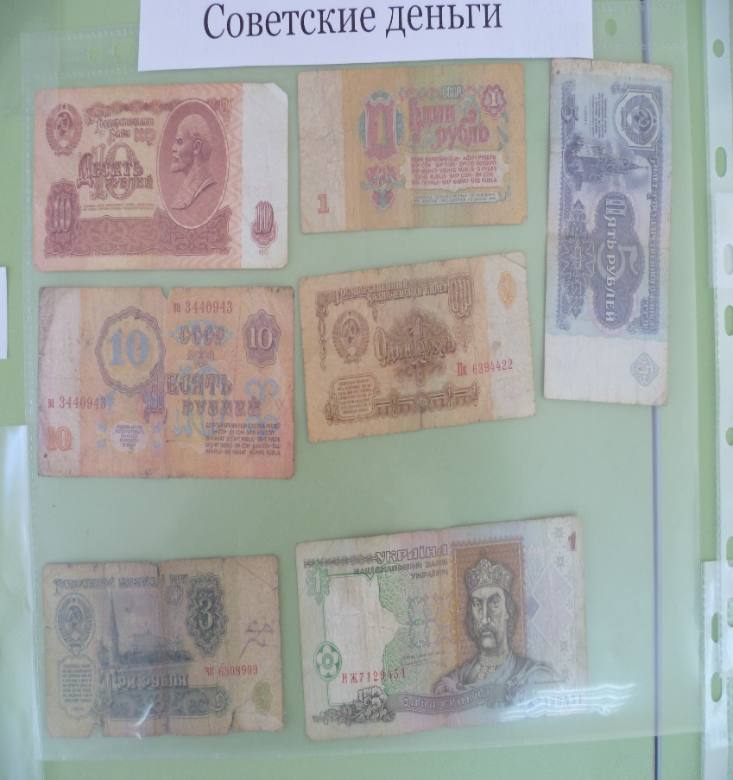
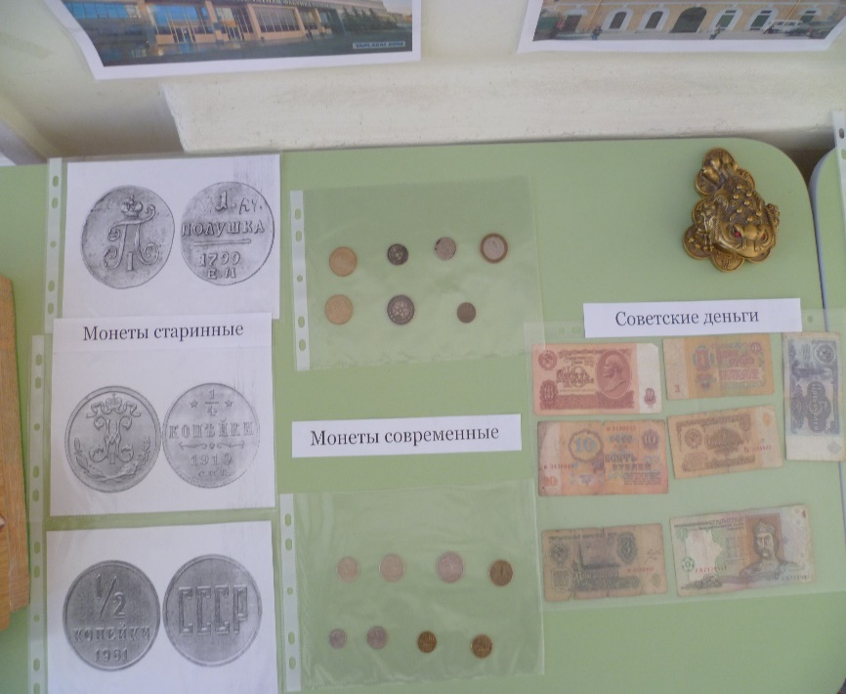
Экспонаты нашего музея

Slide 7
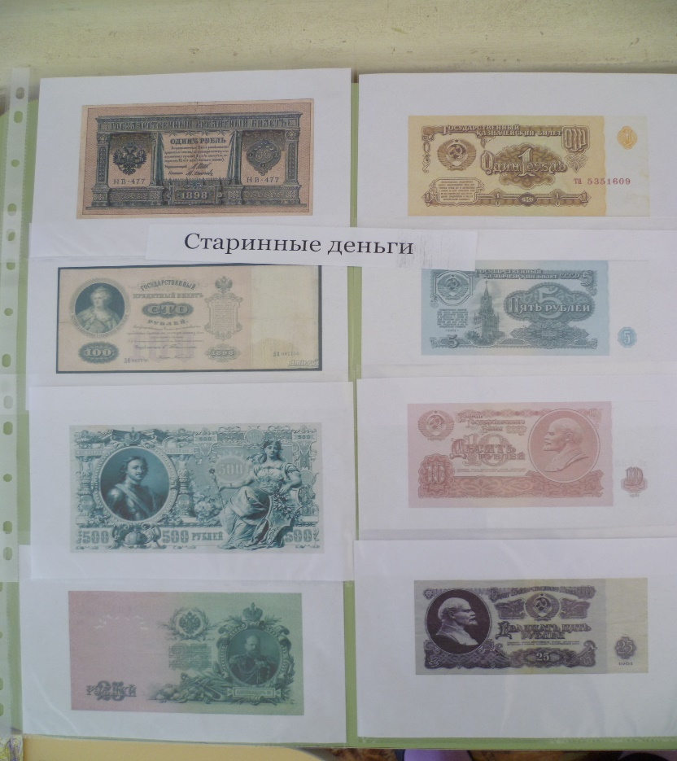
Экспонаты нашего музея

Slide 8
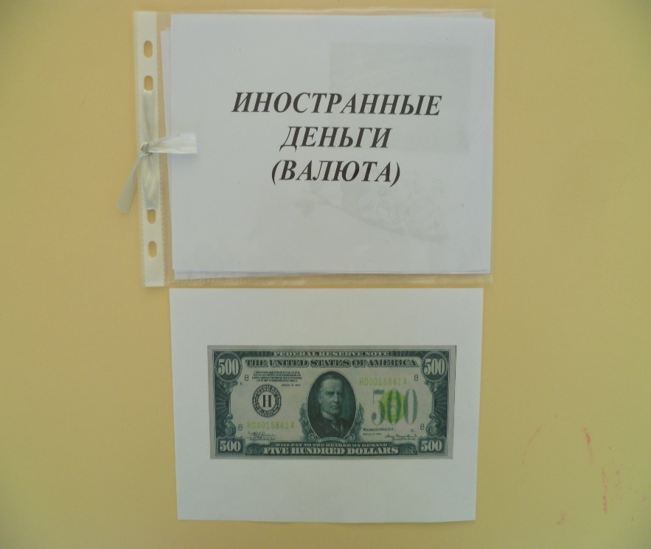
Экспонаты нашего музея

Slide 9
Хранитель нашего музея домовенок Рублик

Slide 10
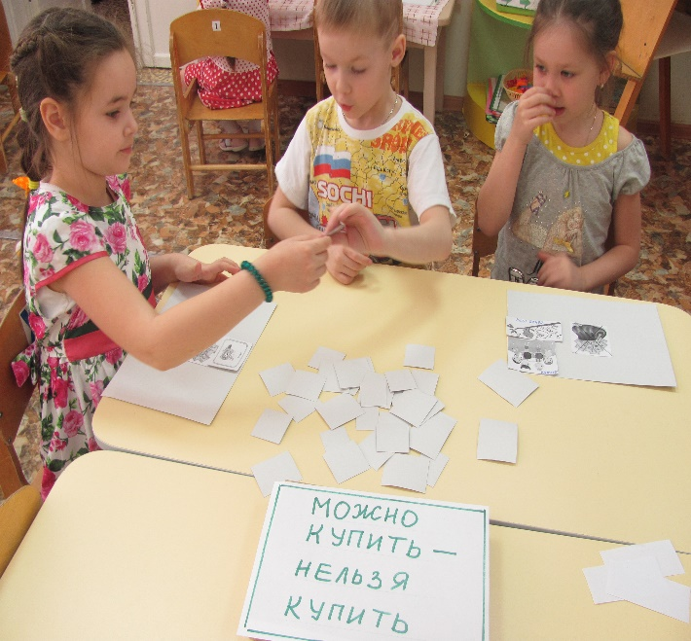
Самостоятельная деятельность детей

Slide 11
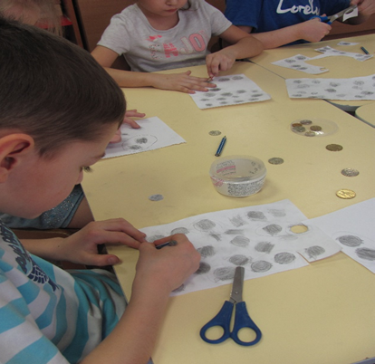
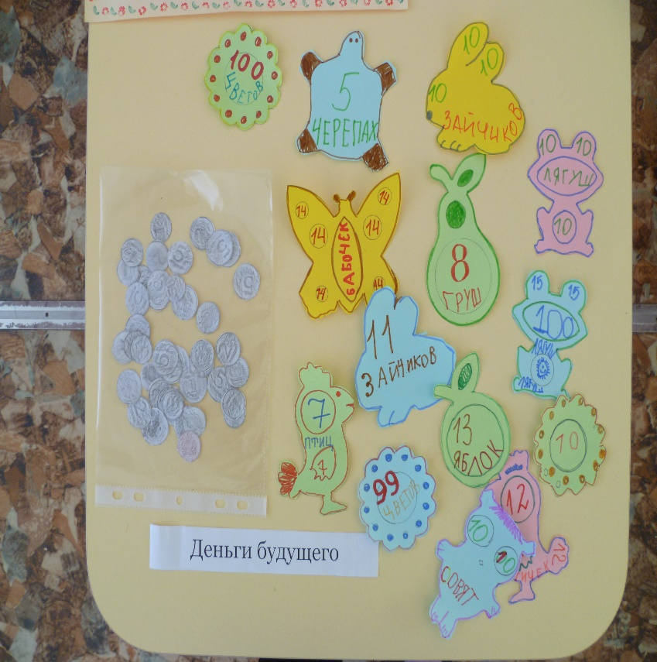
Продуктивная деятельность

Slide 12
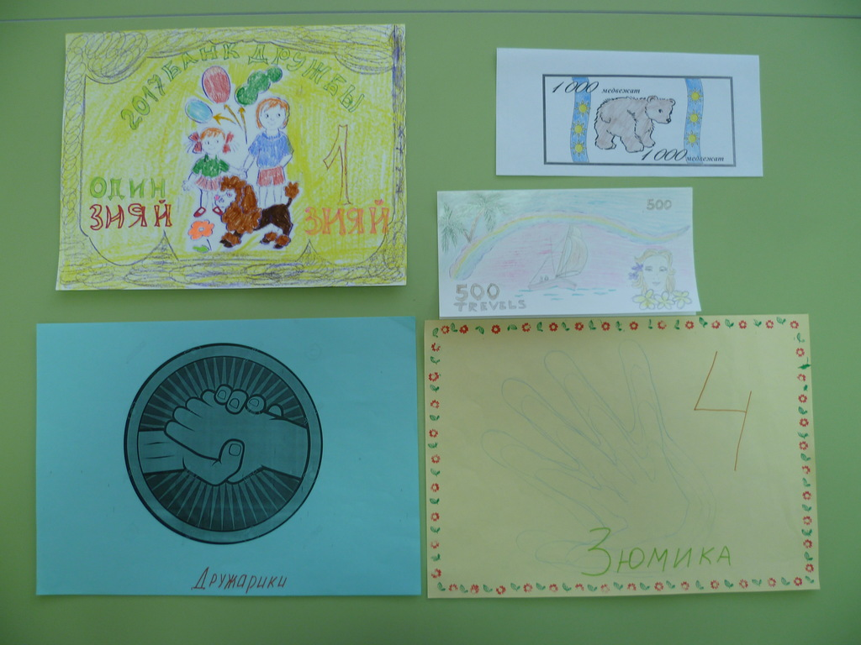
Работа с родителями

Slide 13
Спасибо за внимание!

